Slide 1
Политические учения древнего Востока
Демаков Матвей, 21-ПМ

Slide 2
Общие черты
Рассматриваются конкретные проблемы техники и методов отправления власти
Не отделялись от морали и представляли собой этико-политические доктрины
Не только сохранялись, но и развивались религиозномифологические воззрения

Slide 3
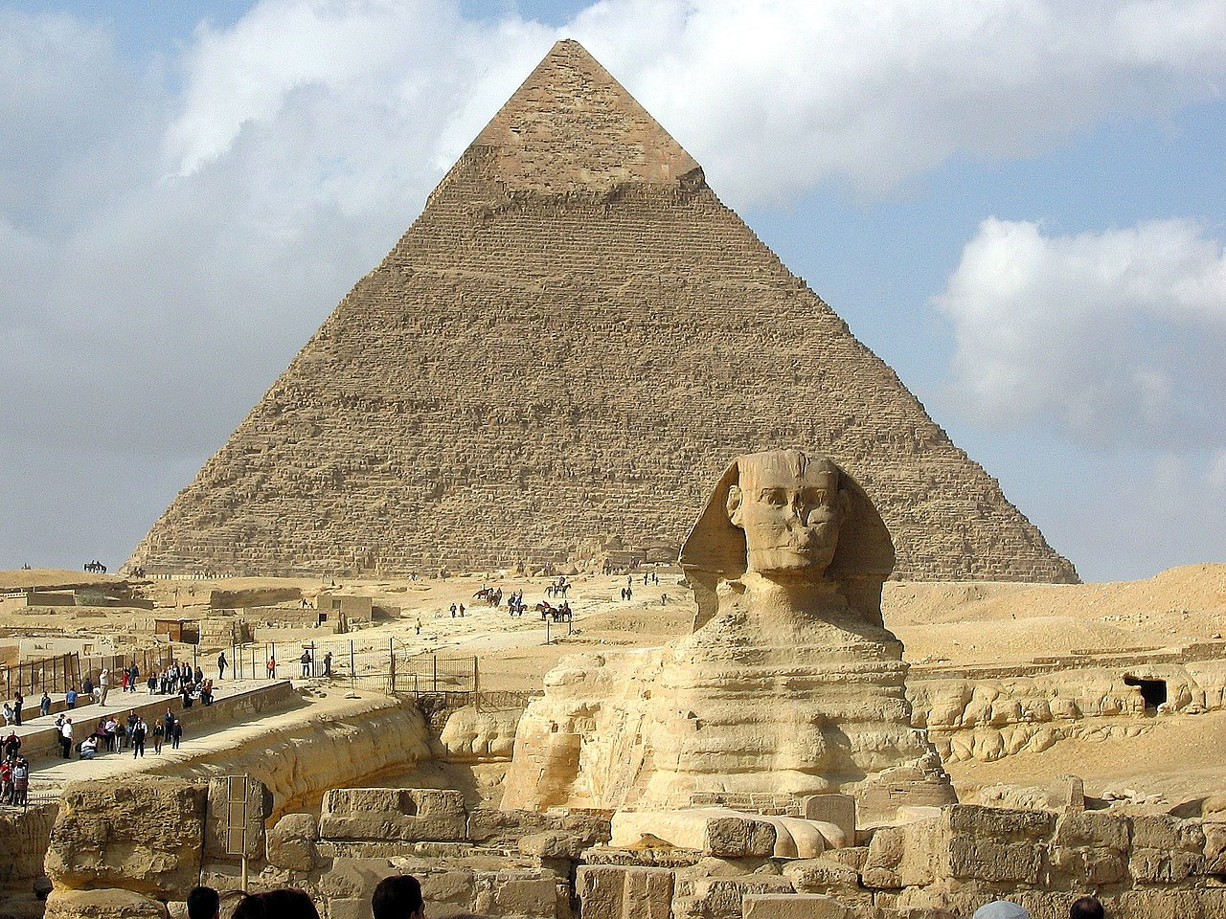
Древний Египет
Вся власть у фараона, воплощения Бога
Рабовладельческое общество

Slide 4
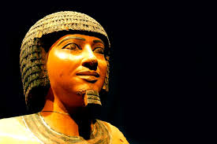
Поучение Птахотепа
«Человек, низший по своему положению в обществе, – плохой; высший – ценный, благородный.»
«Могущество кротости больше могущества силы.»

Slide 5
Поучение Гераклеопольского царя своему сыну
«Неимущий жаден к тому, что принадлежит другому»
«Не пристрастен богатый в доме своем, так как он владыка вещей и не имеет нужды»

Slide 6
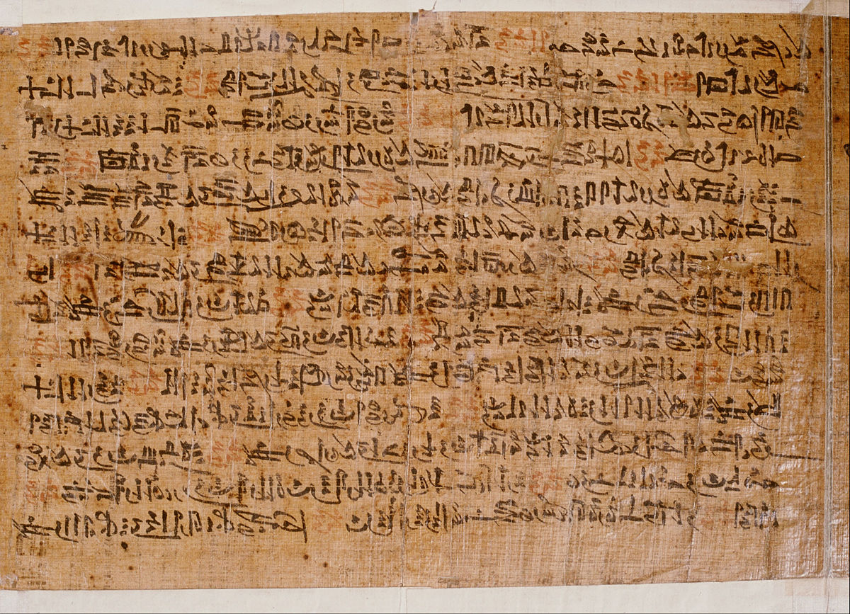
Речение Ипусера
«Земля перевернулась, подобно гончарному кругу. Разбойник стал владельцем богатств; богач превратился в грабителя...»

Slide 7
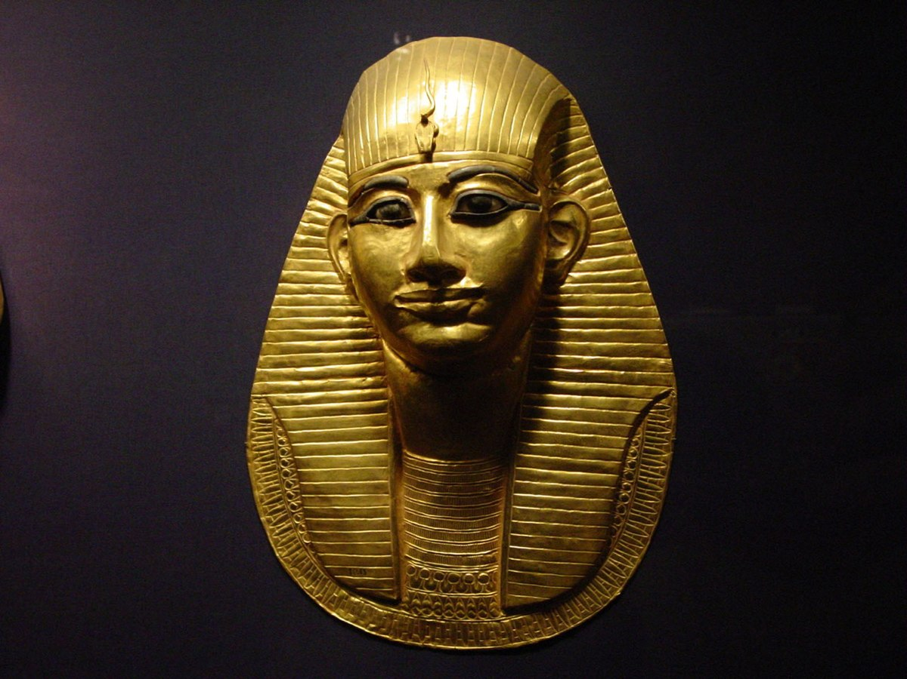
Поучение Аменемопе
«Не убирай межевого камня на границах полей»
«… Не присваивай борозд на поле»
«… Берегись насиловать границы полей, чтобы не навлечь на себя страха»

Slide 8
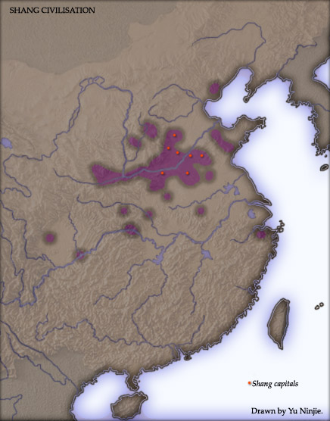
Древний Китай
Династия Инь (Шан) (II тыс. до н. э)
Всей властью обладает Ван (власть-собственность)
Административный аппарат и воины обладают привелегированным положением

Slide 9
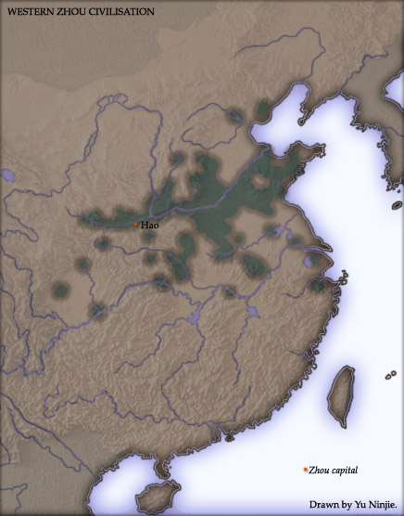
Эпоха Чжоу
Династия Цзи (I тыс. до н. э)
Доктрина «мандата Неба»
Даосизм
Конфуцианство
Моизм
Легизм

Slide 10
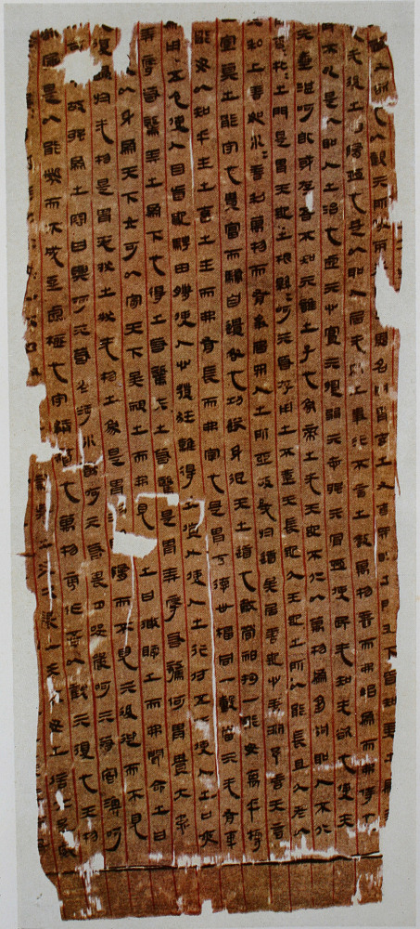
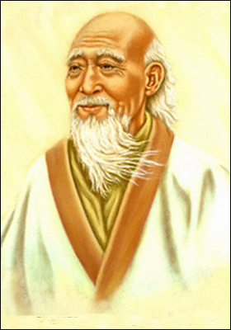
Даосизм (IV–III вв. до н. э.)
Дао “Путь” + Дэ “Благодать”
Целью государства, является восстановление естественного состояния человеческих отношений в соответствии с небесным дао.
Идеал - царство гармонии с уравнительным распределением продуктов, отвергающее все искусственное, в том числе и созданные людьми законы.
“Дао дэ цзин”
Лао-цзы

Slide 11
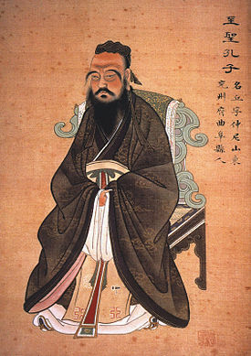
Конфуцианство (IV в. до н.э.)
Патриархально-патерналистская концепция государства.
  Аристократическая форма правления: «Темные люди», «простолюдины», «низкие», «младшие» должны подчиняться «благородным мужам», «лучшим», «высшим», «старшим»
«Когда богатства распределяются равномерно, то не будет бедности; когда в стране царит гармония, то народ не будет малочислен; когда царит мир , не будет опасности свержения»
Принцип «исправления имен»
  «не делать по отношению к своим начальникам того, чего вы не одобряете в своих подчиненных»
Конфуций
(551 – 479 гг. до н.э.)

Slide 12
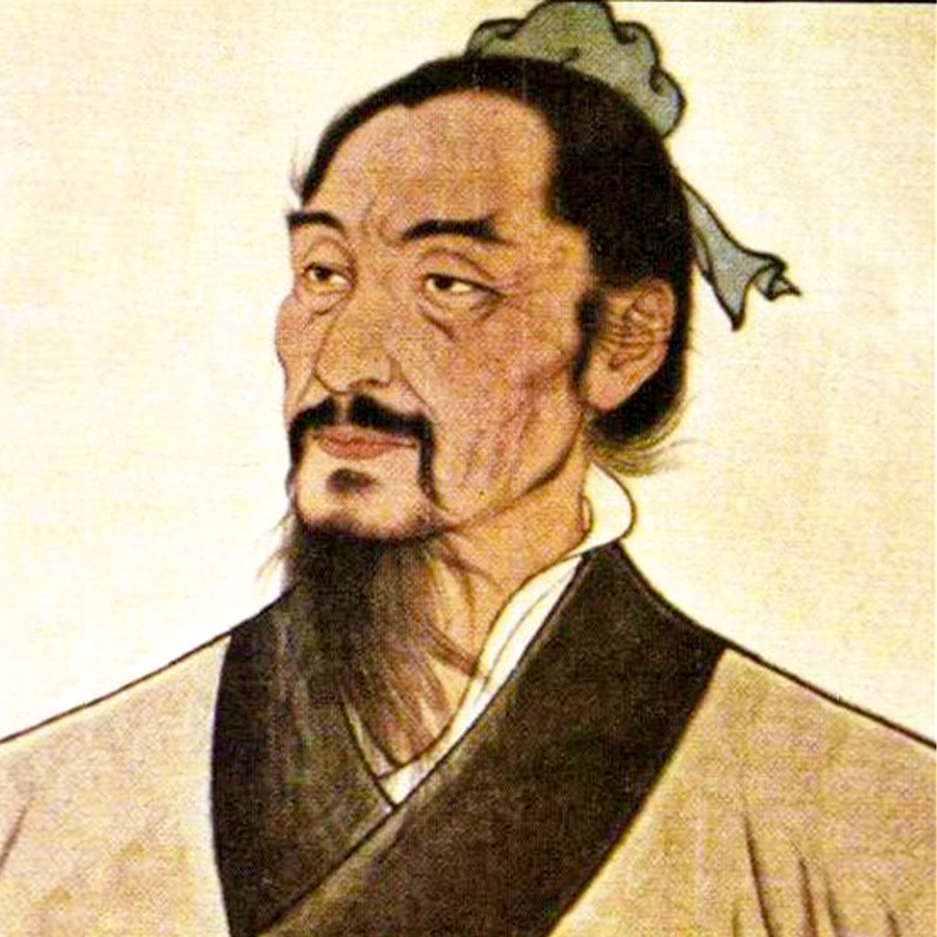
Моизм (III в. до н.э.)
Договорное происхождения государства и управления
«Подчинение людей силой не приводит к подчинению сердец, люди подчиняются из-за недостатка в силах»
«Подчинение людей добродетелью вызывает радость в сердцах, и люди изъявляют настоящую покорность»
«Народ – самое важное; духи земли и зерна – второе, а правитель – последнее»
Мо-Цзы
(ок. 479 – 400 гг. до н. э.)

Slide 13
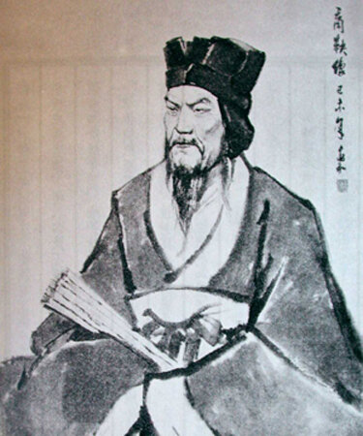
Легизм (II в. до н.э.)
«Хорошее государство то, где много наказаний и мало наград»
Успеха в политике достигает только тот, кто знает обстановку в стране и использует точные расчеты.
«Если в народе есть люди, обладающие излишками зерна, пусть им за сдачу зерна предоставляются чиновничьи должности и ранги знатности»
«Когда народ сильнее своих властей – государство слабое; когда власти сильнее своего народа – армия могущественна»
Шан Ян
(390–338 до н. э.)

Slide 14
Спасибо за внимание!

